Slide 1







ZONDER
HEET
ESPRESSO
KOFFIE
BEKER
WATER
1
2
1
2
1
2
1
Vooraf indrukken
KOFFIE
CAPPUCCINO
MOCACCINO
LATTE
MELK
MACCHIATO
2
1
2
1
WEENSE
ZWARTE
KOFFIE CREME
ZWARTE
KOFFIE
KOFFIE
KOFFIE
2
1
2
1
2
1
2
1

Slide 2
1
1
1
1
1
1
1
1
1
1
1
1

Slide 3




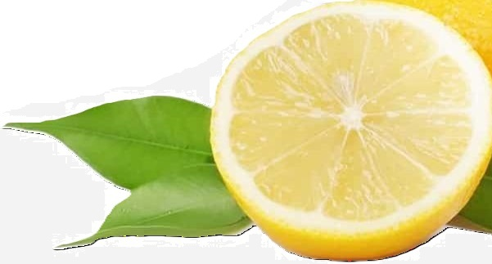
HAZELNOOT
HAZELNOOT
HAZELNOOT
CHOCOLADE
KOFFIE
CAPPUCCINO
CHOCOLADE
2
1
2
1
2
1
2
1
STERKE
MELK
MELK
CHOCOLADE
CHOCOLADE
CHOCOLADE
CHOCOLADE
MELK
2
1
2
1
2
1
2
1
TOMATENSOEP
GROENTESOEP
MUNTTHEE
CITROENTHEE
2
1
2
1

Slide 4
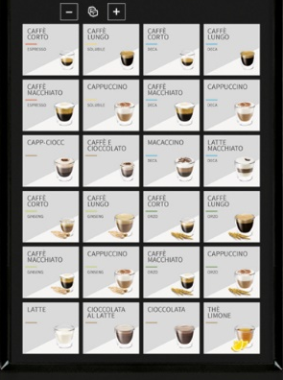
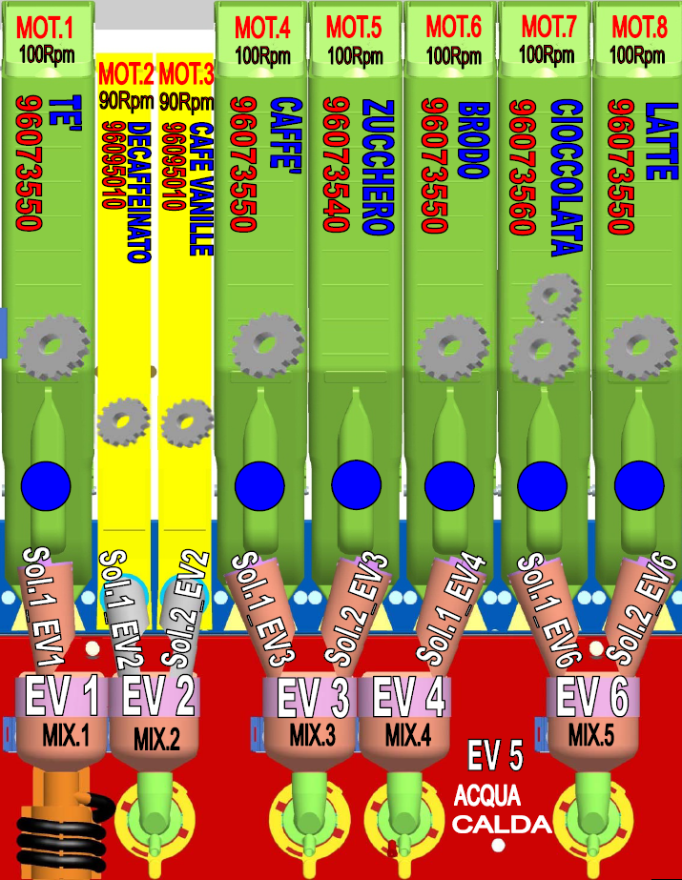



CONFIGURATION 1 DALLMAYR Bel - LEI 600 IN-8 SMART FW 581AB-07
1
2
3
4
5
6
Thé menthe
café
sucre
Café noisette
chocolat
lait
Potage tomate
Potage légumes
7
8
9
10
11
12
13
14
15
16
17
18
19
20
21
22
23
24
25
26

